Slide 1

Projet ODE
Optimisation des Données de l’Entrepôt
Projet Master 2 MIAGE – Bordeaux 1
Thomas CHOURREAU
Olivier ESSNER <olivier.essner (at) free.fr>

Slide 2
PRESENTATION DE L’ENTREPRISE

Slide 3

LES CHIFFRES
CASTO-MERLIN : Grande distribution de bricolage
Ventes de 2014 :
5,8 milliards € de CA
En magasin : Panier moyen de 512 € et 18 articles. 9,6 millions de ventes (85 % du CA)
Sur internet : Panier moyen de 391 € et 5 articles. 2,2 millions de ventes (15 % du CA)
Marge commerciale assez élevée en magasin (34,8%) encore plus sur Internet (44,3%)
31 300 collaborateurs
2 plateformes logistiques nationales
10 centrales de distribution régionales
121 magasins + 1 site Internet
60 000 références magasins plus 20 000 « sur commande »
3 856 fournisseurs

Slide 4
VENTILATION DU C.A.
Nous ne couverons pas les services de poses et de location

Slide 5
LES 5 METIERS DE L’ENTREPRISE
MARKETING
Prévoie les tendances
Référence les produits
GESTION & FINANCE
ACHATS
Des achats à la vente, vérifie la gestion
Réalise les KPI financiers
Consulte les fournisseurs
Réalise les achats
DIRECTION
LOGISTIQUE
VENTE
Réceptionne aux plateformes logistiques
Dispatche vers les magasins
Gere les stocks
Expédie les livraisons à domicile
Réalise la vente en magasin ou sur Internet
Gère les programmes de fidélité client

Slide 6
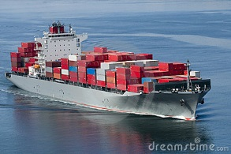
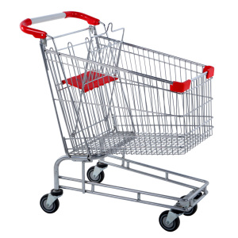
ORGANISATION LOGISTIQUE
Plateforme logistique 1
Plateforme logistique 2
Entrepôt régional 1
Entrepôt régional 2
…
Entrepôt régional 9
Entrepôt régional 10
Stock Internet
Stock magasin 1
…
Stock magasin 12
Site Internet
Rayons magasin 1
…
Rayons magasin 12

Slide 7
INTERVIEWS DES
5 METIERS

Slide 8
INTERVIEW DU MARKETING
MON METIER : Directeur du marketing
La direction Financière m’accorde une enveloppe d’achats, que j’utilise en fonction de la marge-produit et des perspectives de ventes
Je communique avec les achats pour leur transmettre les produits à acquérir, ou les prestataires à chercher (Artisans-partenaires pour les poses, agences de location de véhicule…)
Je suis l’interface entre les ventes et la logistique : Je décide de la répartition des stocks, les réappro… que les ventes demandent, et que la logistique mettra en œuvre
Je me sert des chiffres de ventes pour voir des tendances, des actions correctives sur ma stratégie, ou la qualité des produits au travers du SAV…

Slide 9
INTERVIEW DU MARKETING (SUITE)
MES ATTENTES
En période « normale », un rafraichissement hebdomadaire des mes indicateurs me suffit. En période de « rush » (Fêtes, jour féries d’ouvertures, fête des pères, périodes promotionnelles) j’ai besoin d’une mise à jour le lendemain. Un an glissant d’historique me suffit.
27/05/2015
En plus des indicateurs prédéfinis, je veux pouvoir réaliser des analyses par moi-même, sans attendre 3 mois de développement informatique
MES INDICATEURS
Vue en détails et vue consolidée des performances commerciale des magasins
Vue en détails et vue consolidée des niveaux de stocks en magasins et en centre de distribution
Indicateurs « macro » de la chaine logistique
Taux de retour SAV (Qualité des produits en vente)
Granularité de temps : Semaine / Mois – Au plus 12 mois
Granularité de lieu : Par magasin / Région / National
Fréquence de MAJ :
Journalier – Consultation chaque jour pour la veille
Hebdomadaire – Consultation chaque lundi pour la semaine précédente

Slide 10
INTERVIEW DES ACHATS
MON METIER : Responsable de la centrale d’achats
Le marketing me transmet sa « liste de courses » pour la semaine, m’alloue un budget associé et un délai de disponibilité à ne pas dépasser. Je sélectionne mes fournisseurs, les mets en concurrence et négocie leurs offres.
MES ATTENTES
Pouvoir synthétiser les informations des fournisseurs et des commandes passées pour me donner un avantage lors des négociations : J’ai déjà commandé N-millions d’€ chez lui l’année dernière, ou il y a 7 autres vendeurs qui proposent le même produit, etc…
MES INDICATEURS
Etat des lieux des fournisseurs et de leurs offres (Mise en concurrence inter-fournisseurs)
Variation des prix d’achats fournisseurs
Délais de livraison annoncés / réels
Granularité de temps : Semaine / Mois – Au plus 12 mois
Granularité de lieu : National
Fréquence de MAJ : Hebdomadaire – Consultation chaque lundi pour la semaine précédente

Slide 11
INTERVIEW DE LA LOGISTIQUE
MON METIER : Responsable des plateformes logistiques
Les marchandises sont reçues par containers par l’une de nos 2 plateformes logistique la plus proche du port d’arrivé: Le Havre (76) ou Fos-sur-mer (13)
Puis elles sont immédiatement expédiées (Quasiment en flux tendu) vers les 10 centres de distribution régionaux.
De là, les centres de distribution vont soit les stocker sur place, soit les livrer entre les différents magasins de sa zone, ou vont réaliser l’expédition aux acheteurs Internet
Nous procédons également aux « ajustements » constant des stocks en cas de surcapacité, ou au contraire, besoin de réappro d’un magasin, ou d’un centre de distribution. Enfin, nous assurons également la logistique « retour fabricant » pour le SAV
MES ATTENTES
Les indicateurs sont « simples », mais doivent englober un volume considérable de données de stocks, de mouvements logistiques… Malgré ça, les indicateurs doivent être générés en un temps « raisonnable »
MES INDICATEURS
Indicateurs « standards » de la chaine logistique
Granularité de temps : Semaine / Mois / Année – Au plus 5 ans
Granularité de lieu : Régional / National
Fréquence de MAJ : Hebdomadaire – Consultation chaque lundi pour la semaine précédente

Slide 12
INTERVIEW DES VENTES
MON METIER : Directeur de magasin
J’analyse quotidiennement la disponibilité des produits en magasin, pour connaître les produits qui se vendent bien, ceux qui manquent en rayon, mes stocks, etc… Mon client ne doit jamais sortir les mains vides du magasin, ou pire : Aller acheter ailleurs
Je collabore avec la logistique et le marketing pour mon approvisionnement et mes renouvellements de produits
MES ATTENTES
Je travaille dans l’opérationnel, à la semaine, voir au jour, sur des indicateurs standards. Pas de « Grande vision stratégique de l’entreprise » pour moi, je laisse ça à la direction !
J’ai besoin d’une mise à jour quotidienne. Un 6 mois glissant d’historique me suffisent.
MES INDICATEURS
Indicateurs sur ma performance commerciale : Points de marge, volumes, CA…
Indicateurs sur mon stock : Niveaux, roulement, démarque (Vol)
Granularité de temps : Semaine / Mois – Au plus 6 mois
Granularité de lieu : Par magasin / Région
Fréquence de MAJ : Journalière – Consultation chaque jour pour la veille

Slide 13
INTERVIEW DU CONTRÔLE DE GESTION / FINANCE
MON METIER : Directeur Financier
Je fourni à la direction des ratios de gestion « standards » pour juger de la bonne marche de l’entreprise. En accord avec la direction, j’alloue mensuellement les enveloppes financières au marketing destinées aux achats de marchandises.
MES ATTENTES
Une vision mensuelle me suffit. A l’échelle de la semaine, je serais trop gêné par les variations non-significatives de mes ratios de gestion.
MES INDICATEURS
Les rations de gestion « classiques » des entreprises
Granularité de temps : Mois / Année – Au plus 5 ans
Granularité de lieu : Par magasin / Région / National
Fréquence de MAJ : Mensuel – Consultation au début de mois pour le mois précédent

Slide 14
INTERVIEW DE LA DIRECTION
MON METIER : P-D.G.
Je pilote l’ensemble des 5 directions-métiers de mon entreprise, à qui je leur délègue beaucoup pour la gestion « de tous les jours ». Je décide de l’orientation stratégique du groupe, et gère les gros dossiers « délicats » en cas de problème
Le niveau « micro » ne m’intéresse pas, je travaille en « vue d’ensemble ». Que je fasse vendre du yaourt ou des perceuses, c’est la même chose pour la gestion d’une entreprise de grande distribution
MES ATTENTES
La confiance envers mes directions-métiers n’exclu pas la surveillance. Je dois pouvoir avoir un rafraichissement hebdomadaire de mes indicateurs prédéfinis, et pouvoir les comparer d’un mois ou d’une année à l’autre
MES INDICATEURS
Les ratios de gestion, fournis par la direction Financière
Les indicateurs marketing « macro », fournis par la direction Marketing
Granularité de temps : Mois / Année – Au plus 5 ans
Granularité de lieu : Par région / National
Fréquence de MAJ : Hebdomadaire – Consultation chaque lundi pour la semaine précédente

Slide 15
CAS ETUDIÉ

Slide 16
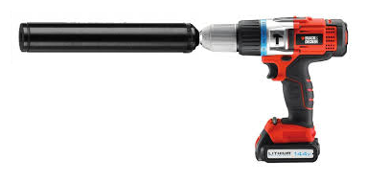
CAS D'ETUDE
La perceuse silencieuse
Lors du dernier concours Lépine 2014, le marketing a vu la démonstration d’une nouvelle perceuse totalement silencieuse, qui connait un grand succès en Angleterre…

Slide 17
CAS D'ETUDE
La perceuse silencieuse
1 - MARKETING
Après une étude de marché et accord du service Gestion & Finance, ils décident de « tenter le coup » mais sur un volume raisonnable, et uniquement dans les magasins de Gironde et sur le site Internet
Ils demandent aux achats de se procurer 20 000 unités
2 - ACHATS
Achète les 20 000 unités voulues, à livrer sur le dépôt logistique de Fos-sur-Mer (13)

Slide 18
CAS D'ETUDE
La perceuse silencieuse
3 – LOGISTIQUE
Reçoit les 20 000 unités à la plateforme logistique de Fos-sur-Mer (13)
Fait acheminer progressivement les 17 000 unités au centre de distribution de Talence (33)
Le centre de distribution expédie 15 000 unités aux 15 magasins Girondins, en conserve 3 000 pour la vente par Internet et 1 000 pour les échange SAV (5%)
4 - MARKETING
Lance la campagne des perceuses : Publicité, annonces radio, newsletter aux clients membres du programme de fidélité, annonce sur le site B2C

Slide 19
CAS D'ETUDE
La perceuse silencieuse
5 - VENTES
Les 15 magasins Girondins reçoivent les perceuses dans leur stock propres (Nombre reçu en fonction de leur CA)
Les 15 magasins mettent les perceuses en vente le même jour, et font un feedback constant au marketing (Indicateurs commerciaux) et à la logistique (Pour les réappro)
Le site Internet met en vente les 3 000 perceuses qui lui sont initialement attribuées
6 – GESTION & FINANCE
Vérifie au jour le jour les achats, les ventes…
Réalisent les KPI à destination du management, de la logistique, des ventes et du marketing

Slide 20
CAS D'ETUDE
La perceuse silencieuse
« Alors, on en rachète ou pas ? »
« La ventilation du stock entre Internet, magasins, et SAV était correcte ? »
Les achats
La logistique
« Comment se sont-elles vendues dans les autres magasins Girondins du groupe ? »
« Les perceuses ont eu plus de succès sur Internet ou en magasin ? »
Les magasins
Le marketing
« Ces perceuses sont-elles fiables ? »
« ça vaut le coup de négocier sa distribution exclusive en France ? »
Le marketing
La direction

Slide 21


CAS D'ETUDE
… je vais quand même pas leur répondre au pif ???
Analyste-marché malchanceux sur lequel les métiers s’acharnent pour obtenir leurs réponses

Slide 22
Les ennuis commencent pour la DSI…
Volumetrie de la base opérationelle
80 000 produits référencés
11,8 millions de ventes annuelles
16 articles par vente
121 magasins et 1 site Internet
Mais aussi, par an :
1,1 millions de membres du programme fidélité
47 190 mouvements logistiques (Camions)
2,2 millions d’expéditions pour la vente par Internet
3 856 fournisseurs
Quelles solutions pour le calcul du cube, et son stockage ?

Slide 23
LE PROJET ODE

Slide 24
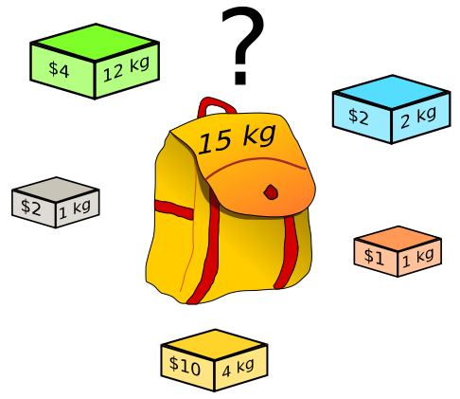
Problème du « sac à dos »
Aussi appelé « KP » pour « Knapsack Problem »

Slide 25
BASE DE DONNEES
OPERATIONELLE

Slide 26
STRUCTURE DE LA BASE OPERATIONELLE
UNIVERS_PRODUITS
LIBEL_UNIVERS
VILLES
CLIENTS
CODE_POSTAL
NOM_VILLE
ID_VILLE_CLIENT
TAUX_REMISE
TYPE_CLIENT
RAYONS_PRODUITS
LIBEL_RAYON ID_UNIVERS_RAYON
LIEUX
TYPE_LIEU
LIBEL_LIEU
ID_VILLE
VENTES
FAMILLES_PRODUITS
ID_TICKET
ID_CLIENT
ID_LIEU
MONTANT_HT_VENTE
MONTANT_TVA_VENTE
LIBEL_FAMILLE
ID_RAYON_FAMILLE
STOCKS
SOUS_FAMILLES_PRODUITS
ID_LIEU
ID_PRODUIT
NBR_PRODUITS
LIBEL_SSFAMILLE
ID_FAMILLE_SSFAMILLE
PRIXPRODUITS
TICKETS
PRODUITS
ID_LIEU
ID_PRODUIT
MONTANT_HT_PRODUIT
MONTANT_TVA_PRODUIT
MONTANT_MARGE_PRODUIT
ID_PRIXPRODUIT
LIBEL_PRODUIT
ID_SSFAMILLE_PRODUIT
PRIX_ACHAT
TAUX_TVA
MARQUE_PRODUIT
GROSSISTE_PRODUIT

Slide 27
Cas d’utilisation de la base opérationnelle
Création du référentiel de villes
Ajout des lieux : Entrepôts, magasins, site Web
Ajout des catégories de produits
Ajout des produits
Approvisionnement des entrepôts et magasins
Pricing des produits par magasin
Création de clients nominatifs
Ventes en magasin ou sur Internet & MAJ des stocks
Initialisation
Initialisation
Freq. faible
Freq. faible
Freq. élevée
Freq. élevée
Freq. élevée
Freq. élevée

Slide 28
CASE 1 : Création du référentiel de villes
Initialisation
VILLES
CODE_POSTAL
NOM_VILLE
INSERT INTO
Exemples
{« 33400 », « Talence »}
{« 33170 », « Gradignan »}
{« 13270 », « Fos-sur-mer »}

Slide 29
CASE 2 : Ajout des lieux : Entrepôts, magasins, site Web
Initialisation
VILLES
Types lieux :
« R » : Rayons de vente du magasin
« M » : Partie stocks du magasin
« I » : Site Internet
« S » : Partie stocks pour Internet
« E » : Entrepôt régional
« P » : Plateforme logistique
CODE_POSTAL
NOM_VILLE
LIEUX
TYPE_LIEU
LIBEL_LIEU
ID_VILLE
INSERT INTO
Exemples
{« R », « Magasin de Talence ZAC (33) »}
{« M », « Stock du magasin de Talence ZAC (33) »}
{« I », « Site Internet vente au public »}
{« S », « Stock pour site Internet à Gradignan (33) »}
{« E », « Entrepôt de Gradignan (33) »}
{« P », « Plateforme logistique de Fos-sur-mer (13) »}

Slide 30
ORGANISATION LOGISTIQUE
Type “P”
Type “P”
Plateforme logistique 1
Plateforme logistique 2
Type “E”
Type “E”
Entrepôt régional 1
Entrepôt régional 2
…
Entrepôt régional 9
Entrepôt régional 10
Type “S”
Type “M”
Stock Internet
Stock magasin 1
…
Stock magasin 12
Site Internet
Rayons magasin 1
…
Rayons magasin 12
Type “I”
Type “R”

Slide 31
CASE 3 : Ajout des catégories de produits
Freq. faible
Exemples
{ « Intérieur et décoration »}
{ « Jardin et extérieur »}
UNIVERS_PRODUITS
LIBEL_UNIVERS
RAYONS_PRODUITS
Exemples
{ « Peinture, papiers peints et enduits »}
{ « Outils à moteur »}
LIBEL_RAYON ID_UNIVERS_RAYON
FAMILLES_PRODUITS
Exemples
{ « Outils du peintre »}
{ « Taille-haie »}
LIBEL_FAMILLE
ID_RAYON_FAMILLE
SOUS_FAMILLES_PRODUITS
Exemples
{ « Pinceaux »}
{ « Taille-haie électrique »}
LIBEL_SSFAMILLE
ID_FAMILLE_SSFAMILLE
INSERT INTO

Slide 32
CASE 4 : Ajout des produits
Freq. faible
SOUS_FAMILLES_PRODUITS
Exemples
{ « Pinceaux »}
{ « Taille-haie électrique »}
LIBEL_SSFAMILLE
ID_FAMILLE_SSFAMILLE
PRODUITS
LIBEL_PRODUIT
ID_SSFAMILLE_PRODUIT
PRIX_ACHAT
TAUX_TVA
MARQUE_PRODUIT
GROSSISTE_PRODUIT
INSERT INTO
Exemples
{ « Rouleau antigoutte L180 »,« 5,95 € », « 20% »,« Julien S.A. »,« France Peintures SARL »}
{ « Taille-haie sur perche RPT4545E 450W »,« 101,00 € »,« 20% »,« Roby LTD »,«Roby LTD »}

Slide 33
CASE 5 : Approvisionnement des entrepôts et magasins
Freq. élevée
Exemples
{« M », « Stock du magasin de Talence ZAC (33) »}
{« S », « Stock pour site Internet à Gradignan (33) »}
{« E », « Entrepôt de Gradignan (33) »}
{« P », « Plateforme logistique de Fos-sur-mer (13) »}
LIEUX
TYPE_LIEU
LIBEL_LIEU
ID_VILLE
STOCKS
Exemple
{ « Entrepôt Gradignan (33) »,
« Rouleau antigoutte L180 »,
1200 pièces disponibles }
ID_LIEU
ID_PRODUIT
NBR_PRODUITS
PRODUITS
INSERT INTO
LIBEL_PRODUIT
ID_SSFAMILLE_PRODUIT
PRIX_ACHAT
TAUX_TVA
MARQUE_PRODUIT
GROSSISTE_PRODUIT
Exemples
{ « Rouleau antigoutte L180 »}
{ « Taille-haie sur perche RPT4545E 450W »}

Slide 34
CASE 6 : Pricing des produits par magasin
Freq. élevée
Exemples
{« R », « Magasin de Talence ZAC (33) »}
{« I », « Site Internet vente au public »}
LIEUX
TYPE_LIEU
LIBEL_LIEU
ID_VILLE
Exemple
{ « Taille-haie sur perche RPT4545E 450W »}
INSERT INTO
PRODUITS
LIBEL_PRODUIT
ID_SSFAMILLE_PRODUIT
PRIX_ACHAT
TAUX_TVA
MARQUE_PRODUIT
GROSSISTE_PRODUIT
PRIXPRODUITS
Exemple
{ « Magasin de Talence ZAC (33) »,
« Taille-haie sur perche RPT4545E 450W »,
124,92 € HT,
24,98 € TVA }
ID_LIEU
ID_PRODUIT
MONTANT_HT_PRODUIT
MONTANT_TVA_PRODUIT
MONTANT_MARGE_PRODUIT

Slide 35
CASE 7 : Création de clients nominatifs
Freq. élevée
Exemples
{« 33000 », « Bordeaux »}
{« 33680 », « Le Temple »}
VILLES
CLIENTS
CODE_POSTAL
NOM_VILLE
NOM CLIENT
TYPE_CLIENT
ID_VILLE_CLIENT
TAUX_REMISE
INSERT INTO
Exemples
{« Client anonyme »,« A »,« Bordeaux », « 0% »}
{« Mon Jardin SARL »,« S »,« Bordeaux », « 5% »}
Type du client
A : Anonyme
I : Internet
N : Nominatif
P : Professionnel artisan
S : Société
Typiquement : La caissière demande le code-postal au client

Slide 36
CASE 8 : Ventes en magasin ou sur Internet & MAJ des stocks
Freq. élevée
Exemples
{« Client anonyme »,« A »,« Bordeaux », « 0% »}
{« Mon Jardin SARL »,« S »,« Bordeaux », « 5% »}
CLIENTS
NOM CLIENT
TYPE_CLIENT
ID_VILLE_CLIENT
TAUX_REMISE
Exemple
{« R », « Magasin de Talence ZAC (33) »}
LIEUX
TYPE_LIEU
LIBEL_LIEU
ID_VILLE
VENTES
ID_TICKET
ID_CLIENT
ID_LIEU
MONTANT_HT_VENTE
MONTANT_TVA_VENTE
STOCKS
UPDATE
ID_LIEU
ID_PRODUIT
NBR_PRODUITS
Exemple
{ « Magasin de Talence ZAC (33) »,
« Taille-haie sur perche RPT4545E 450W »,
124,92 € HT,
24,98 € TVA }
PRIXPRODUITS
TICKETS
ID_LIEU
ID_PRODUIT
MONTANT_HT_PRODUIT
MONTANT_TVA_PRODUIT
MONTANT_MARGE_PRODUIT
ID_PRIXPRODUIT
INSERT INTO

Slide 37
CASE 8 : Ventes en magasin ou sur Internet
Freq. élevée
Montant de la vente : Somme tous les prix-produits du ticket
Mise à jour du stock : Dès la vente, le stock du magasin sera décrémenté
VENTES
ID_TICKET
ID_CLIENT
ID_LIEU
MONTANT_HT_VENTE
MONTANT_TVA_VENTE
STOCKS
UPDATE
ID_LIEU
ID_PRODUIT
NBR_PRODUITS
TICKETS
Tickets : Reprend la notion du ticket de caisse, de 1 à N produits achetés
ID_PRIXPRODUIT
INSERT INTO

Slide 38
SIMULATEURS D’ACTIVITE

Slide 39
Simulateurs
Création du référentiel de villes
Ajout des lieux : Entrepôts, magasins, site Web
Ajout des catégories de produits
Ajout des produits
Approvisionnement des entrepôts et magasins
Pricing des produits par magasin
Création de clients nominatifs
Ventes en magasin ou sur Internet & MAJ des stocks
Initialisation unique par script
Initialisation unique par script
Initialisation unique par script
Initialisation unique par script
Simulateur d’approvisionnement
Simulateur de pricing produits
Simulateur de création clients
Simulateur de vente

Slide 40
Simulateur d’approvisionnement
Approvisionnement des entrepôts et magasins
INSERT INTO
STOCKS
ID_LIEU
ID_PRODUIT
NBR_PRODUITS

Slide 41
Simulateur de pricing produits
Pricing des produits par magasin
INSERT INTO
PRIXPRODUITS
ID_LIEU
ID_PRODUIT
MONTANT_HT_PRODUIT
MONTANT_TVA_PRODUIT
MONTANT_MARGE_PRODUIT

Slide 42
Simulateur de création clients
INSERT INTO
Création de clients nominatifs
CLIENTS
NOM CLIENT
TYPE_CLIENT
ID_VILLE_CLIENT
TAUX_REMISE

Slide 43
Simulateur de vente
Ventes en magasin ou sur Internet & MAJ des stocks
INSERT INTO
VENTES
UPDATE
ID_TICKET
ID_CLIENT
ID_LIEU
MONTANT_HT_VENTE
MONTANT_TVA_VENTE
STOCKS
ID_LIEU
ID_PRODUIT
NBR_PRODUITS
TICKETS
ID_PRIXPRODUIT

Slide 44
ANNEXES

Slide 45
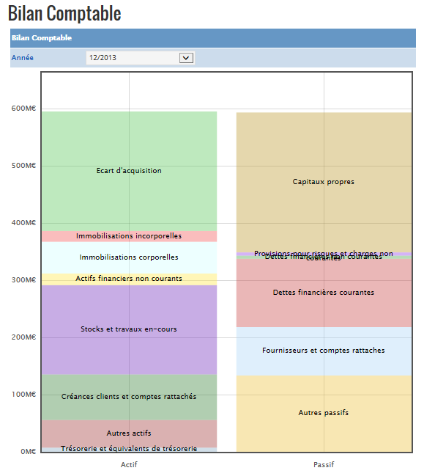
Idée de bilan comptable
http://www.analyse-sectorielle.fr/entreprises/mr-bricolage-chiffre-daffaires-ca-marges-rentabilit-financire-roe-bilan-comptable/

Slide 46
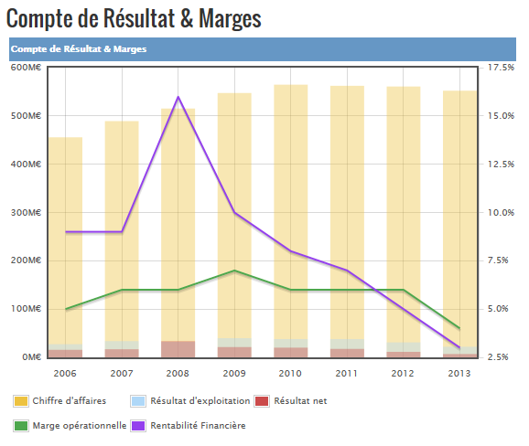
Idée de compte de résultat
http://www.analyse-sectorielle.fr/entreprises/mr-bricolage-chiffre-daffaires-ca-marges-rentabilit-financire-roe-bilan-comptable/

